Slide 1
B
Hình thoi ABCD có
AB và CD
AB đối diện với DC
A
C
AB song song DC
AD và BC
AD đối diện với BC
AD song song BC
D
Hình thoi ABCD
Hình thoi có hai cặp cạnh đối diện song song

Slide 2

Hình thoi có
hai cặp cạnh đối diện song song và
bốn cạnh bằng nhau.

Slide 3
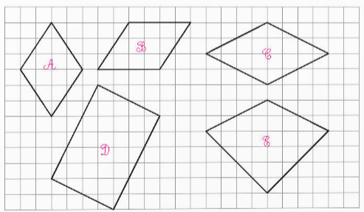
Bài 1
Hình nào dưới đây là hình thoi?

Slide 4
Bài 2
Cho dãy hình theo quy luật như sau
Hình bình hành
Hình bình hành
Hình bình hành
?
Hình thoi
Hình thoi
Hình thoi
Hình thích hợp với vị trí dấu “?” là hình thoi hay hình bình hành
Vậy vị trí dấu “?” là hình thoi
Em hãy lần lượt gọi tên các hình trong dãy

